Slide 1


ΤΟ ΠΕΝΘΟΣ ΩΣ ΠΑΡΑΓΟΝΤΑΣ ΨΥΧΟΠΑΘΟΛΟΓΙΑΣ ΣΕ ΕΞΥΠΗΡΕΤΟΥΜΕΝΟΥΣ ΤΗΣ ΚΙΝΗΤΗΣ ΜΟΝΑΔΑΣ ΨΥΧΙΚΗΣ ΥΓΕΙΑΣ ΧΙΟΥ
ΚΙΝΗΤΗ ΜΟΝΑΔΑ ΨΥΧΙΚΗΣ ΥΓΕΙΑΣ ΧΙΟΥ
ΚΕΝΤΡΟ ΠΑΙΔΙΟΥ ΚΑΙ ΕΦΗΒΟΥ
Φυλλα ηλιανα, ψυχιατροσ
Σπεντζουρη πηνελοπη, ψυχολογοσ

Slide 2
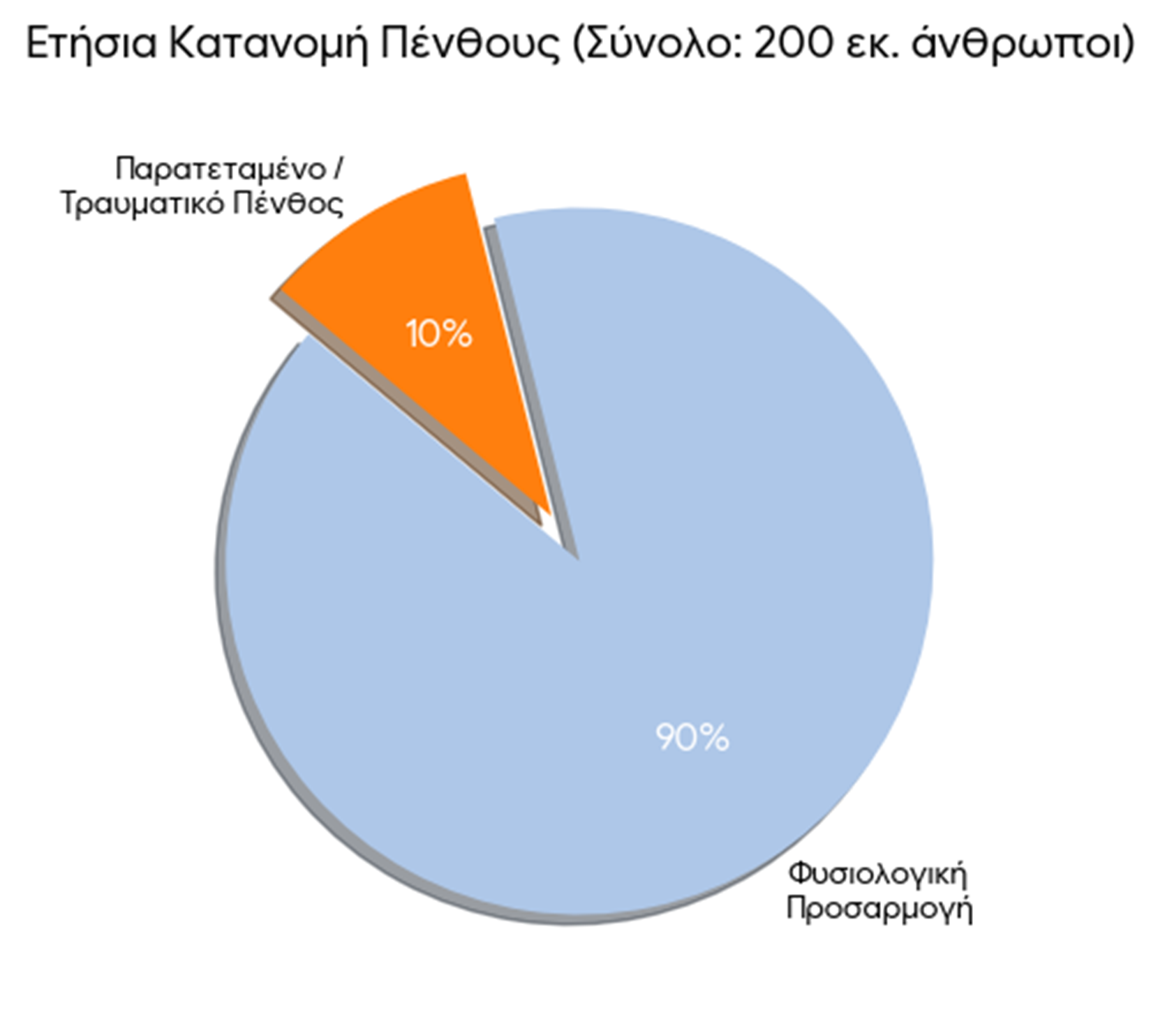
ΕΙΣΑΓΩΓΗ
Το Πένθος:
Πρόκειται για μια: φυσιολογική, πολυδιάστατη αντίδραση στην απώλεια με στόχο την εσωτερική και εξωτερική αυτορρύθμιση στα νέα δεδομένα.
Αφορά: ευρύ φάσμα συμπτωμάτων με συχνά παθολογικές προεκτάσεις που μέχρι τώρα δεν αποτυπώνονταν διαγνωστικά.
"Το επιπλεγμένο ή «παθολογικό» πένθος, αποτελεί σχηματικά το μεσαίο τμήμα ενός φάσματος ανθρώπινων αντιδράσεων στην απώλεια, που στην μία άκρη του βρίσκεται το φυσιολογικό πένθος και στην άλλη άκρη οι ψυχιατρικές διαγνώσεις, όπως η Μείζων Κατάθλιψη (MDD). Η επίσημη ένταξη του πένθους ως διαγνωστική οντότητα στα σύγχρονα ψυχιατρικά συστήματα έγινε σταδιακά, με την πιο καθοριστική αλλαγή να πραγματοποιείται το 2013 στο DSM-V και το 2018- 2022 στα συστήματα ICD, μέσω της διάγνωσης του «Παρατεταμένου Πένθους». Πιο συγκεκριμένα, στην αναθεωρημένη έκδοση του DSM-V, η Διαταραχή Παρατεταμένου Πένθους (Prolonged Grief Disorder) εντάχθηκε επίσημα ως πλήρης διαγνωστική κατηγορία. To 2018-2022, ο Παγκόσμιος Οργανισμός Υγείας, στην 11η αναθεώρηση της Διεθνούς Ταξινόμησης Νόσων (ICD-11), συμπεριέλαβε επίσημα τη Διαταραχή Παρατεταμένου Πένθους«.
Πληθυσμός σε Πένθος: Υπολογίζεται σε 200.000.000 άτομα ετησίως (αναλογία 1 θάνατος προς 3+ πενθούντες)
Είδος πένθους: Τουλάχιστον το 10% των περιπτώσεων χαρακτηρίζεται ως «Παρατεταμένο Πένθος» και κατά συνθήκη αυξάνεται ανάλογα τα επιμέρους χαρακτηριστικά της απώλειας και των εξατομικευμένων χαρακτηριστικών των πενθούντων
Ανάγκη παρέμβασης: Η ψυχιατρική διάγνωση είναι απαραίτητη για την παροχή εξειδικευμένης βοήθειας

Slide 3
ΣΚΟΠΟΣ ΑΝΑΔΡΟΜΙΚΗΣ ΕΡΕΥΝΑΣ
Ερευνητικά δεδομένα έχουν συσχετίσει το πένθος με:
Σκοπός της έρευνας ήταν:
Κυρίαρχους ψυχολογικούς μηχανισμούς άμυνας
Αγχώδη συμπτωματολογία
Αλλαγές στις συνθήκες ζωής μετά τον θάνατο
Καταθλιπτική συμπτωματολογία
Αμυντικές αντιδράσεις στην εσωτερίκευση του θανόντα
Διαταραχές ύπνου
Γεγονότα ζωής στο παρελθόν των πενθούντων
Χρήση ουσιών
Η διερεύνηση του ρόλου του πένθους στην ψυχοπαθολογία εξυπηρετούμενων που απευθύνθηκαν στην Κινητή Μονάδα Ψυχικής Χίου κατά τη περίοδο 2024-2025.
Πιο συγκεκριμένα, στόχος ήταν να καταγραφεί η βαρύτητα του πένθους ως επιβαρυντικού παράγοντα στη ψυχική υγεία εξυπηρετούμενων σε μία υπηρεσία Κοινοτικής Ψυχιατρικής που δραστηριοποιείται σε συνεργασία με τη Πρωτοβάθμια Φροντίδα Υγείας στην επαρχία της Ελλάδας.

Slide 4
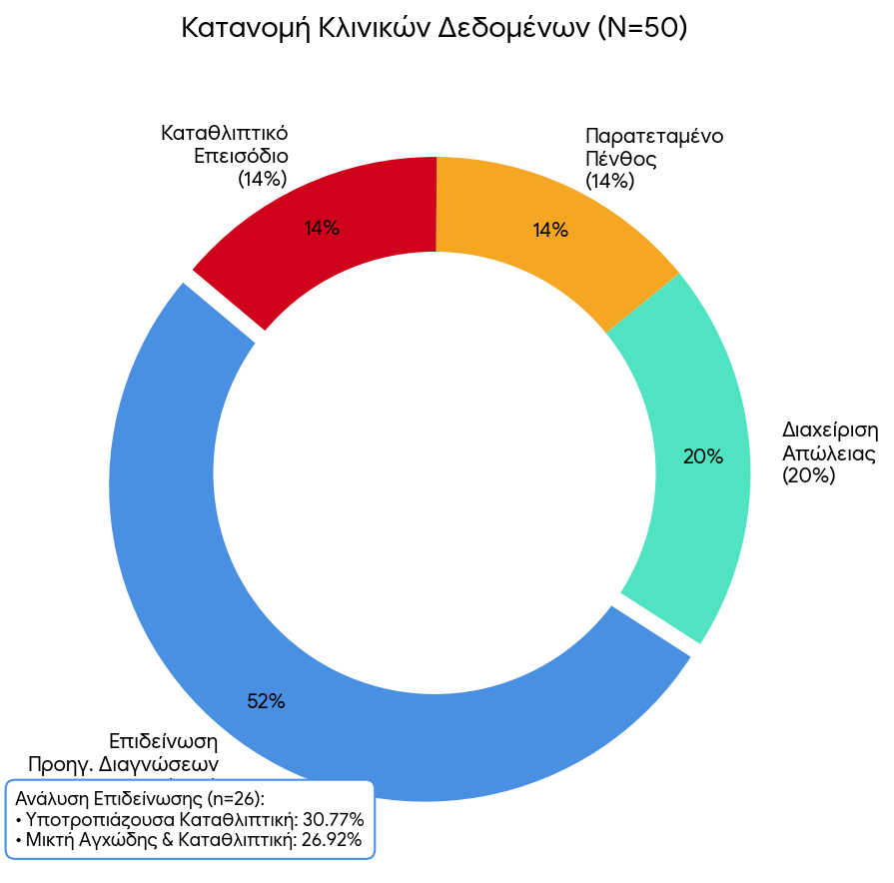
ΜΕΘΟΔΟΛΟΓΙΑ-ΑΠΟΤΕΛΕΣΜΑΤΑ
Η έρευνα ήταν μία μεικτή προοπτική μελέτη των νέων αιτημάτων της ΚΜΨΥ Χίου για διάστημα 1ος έτους, το 2025
από το σύνολο 250 νέων αιτημάτων των ενηλίκων , αναδείχθηκε ότι τα 50 σχετιζόταν με πρόσφατη εμπειρία πένθους.
Η διερεύνηση και καταγραφή έγινε κλινικά, μέσω της κλινικής συνέντευξης και του Ψυχιατρικού ιστορικού.
Οι ασθενείς, ανάλογα με την διάγνωση τους και την κλινική τους εικόνα διαχωρίστηκαν σε 4 κατηγορίες:
  Διαχείριση απώλειας χωρίς επιπλοκές 20% (n=10)
  Παρατεταμένο Πένθος 14% (n=7)
  Μονήρης καταθλιπτικό επεισόδιο 14% (n=7)
  Επιδείνωση προηγούμενων διαγνώσεων 52% (n=26)
  * n=αριθμός intake

Slide 5
ΣΥΜΠΕΡΑΣΜΑΤΑ
ΠΡΟΤΑΣΕΙΣ
Έρευνες έχουν δείξει ότι η κοινωνική στήριξη σε ένα πρώτο επίπεδο αποτελεί ένα πολύ σημαντικό παράγοντα καθορισμού της έντασης και της διάρκειας των συμπτωμάτων του πένθους. Ως εκ’ τούτου με στόχο τη διαμόρφωση ενός θεραπευτικού πλάνου που θα απαντά αποτελεσματικότερα στις ιδιαίτερες ανάγκες των πενθούντων στην κοινότητα, προτείνεται:
Συστηματικότερη συνεργασία κοινοτικών φορέων Πρωτοβάθμιας Υγείας με εστίαση στο πένθος.
Ενσωμάτωση εξειδικευμένων ψυχομετρικών εργαλείων όπως το ερωτηματολόγιο ICG (Inventory of Complicated Grief) ή το PGD-13 (Prolonged Grief Disorder) στο πλαίσιο της κλινικής αξιολόγησης των ατόμων.
Δημιουργία Θεραπευτικών Ομάδων Υποστήριξης Ατόμων σε Πένθος, με στόχο τη διαχείριση της απώλειας.
ΑΠΌ ΤΑ ΑΠΟΤΕΛΕΣΜΑΤΑ ΠΑΡΑΤΗΡΗΣΑΜΕ ΟΤΙ:
Το πένθος αποτελεί σημαντικό επιβαρυντικό παράγοντα της σωματικής και ψυχικής υγείας των εξυπηρετούμενων σε μία Υπηρεσία Κοινοτικής Ψυχιατρικής στην επαρχία της Ελλάδας.
Η συνύπαρξη κατάθλιψης και πένθους κυρίως σε άτομα τρίτης ηλικίας, τα οποία αποτελούν ένα μεγάλο μέρος του πληθυσμού στον οποίο απευθύνεται μια Κινητή Μονάδα σε παραμεθόριο περιοχή, θέτει σημαντικά ζητήματα διάγνωσης λόγω αλληλοεπικάλυψης των συμπτωμάτων.
Αναλυτικότερα εξυπηρετούμενοι σε πένθος με προηγούμενη διάγνωση Μικτή Αγχώδη Καταθλιπτική διαταραχή ( 26,92%) και Υποτροπιάζουσα Καταθλιπτική διαταραχή (30,77%) φάνηκε να έχουν το μεγαλύτερο ποσοστό επιδείνωσης ψυχοπαθολογίας.
Το πένθος ως μία οδυνηρή πανανθρώπινη εμπειρία αλληλεπιδρά πολυδιάστατα με την ψυχική και σωματική υγεία με αποτέλεσμα να αναδύεται η ανάγκη για καλύτερη αναγνώριση του και ειδικότερους τρόπους υποστήριξης.

Slide 6
ΒΙΒΛΙΟΓΡΑΦΙΚΕΣ ΑΝΑΦΟΡΕΣ
Prigerson, H. G., Bierhals, A. J., Kasl, S. V., Reynolds, C. F., 3rd, Shear, M. K., Day, N., Beery, L. C., Newsom, J. T., & Jacobs, S. (1997). Traumatic grief as a risk factor for mental and physical morbidity. American Journal of Psychiatry, 154(5), 616–623. doi.org
Abi-Hashem, N. (1999). Grief, loss, and bereavement: An overview. Journal of Psychology and Christianity, 18(4), 309–329.
Gilewski, M. J., Farberow, N. L., Gallagher, D. E., & Thompson, L. W. (1991). Interaction of depression and bereavement on mental health in the elderly. Psychology and Aging, 6(1), 67–75. doi.org
Prigerson, H. G., Bierhals, A. J., Kasl, S. V., Reynolds, C. F., 3rd, Shear, M. K., Day, N., Beery, L. C., Newsom, J. T., & Jacobs, S. (1997). Traumatic grief as a risk factor for mental and physical morbidity. American Journal of Psychiatry, 154(5), 616–623. doi.org
Redican, E., Langford, A., Hyland, P., Karatzias, T., & Shevlin, M. (2025). Bereavement and mental health factors associated with seeking and receiving support following loss among Canadian bereaved adults. Social Psychiatry and Psychiatric Epidemiology.
Stroebe, M S, Schut, H A W & Stroebe, W 2007, 'Health consequences of bereavement: A review', The Lancet Infectious Diseases, vol. 370

